Slide 1
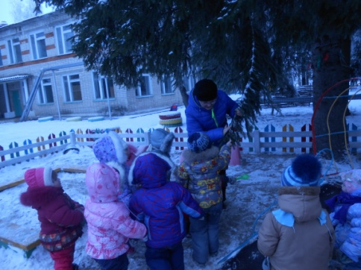
«Зимушка –зима!!!»

Slide 2
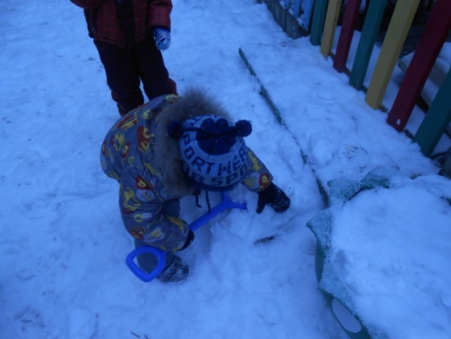
Наблюдение «На полянку, на лужок тихо падает снежок»

Slide 3
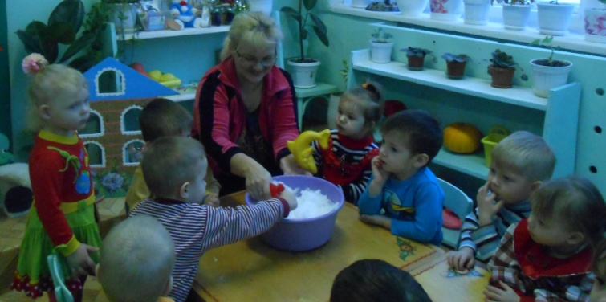
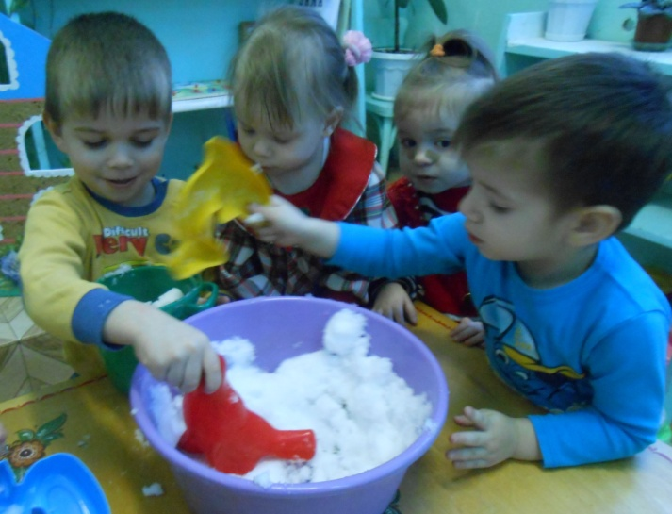
Знакомство со свойствами снега.

Slide 4
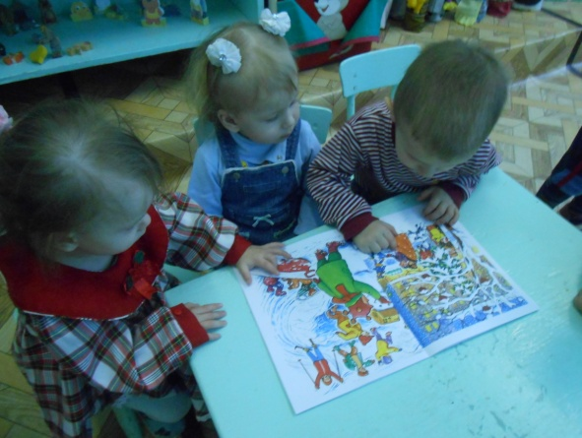
Рассматривание журнала «Зимние забавы»

Slide 5
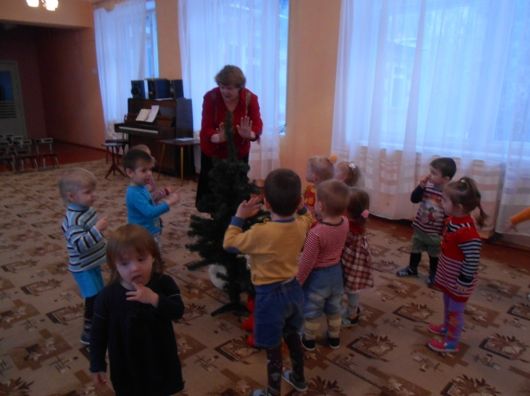
Разучивание новогодних песенок

